Slide 1
Réseau Avancé
Redistribution et Filtrage

Slide 2
Redistribution
Principe
La redistribution permet de relier des réseaux utilisant des systèmes de routages différents.

Slide 3
Redistribution
Commande de base (intégré dans la définition du routage)
  passive-interface type numero
  redistribute protocol [process-id]

Slide 4
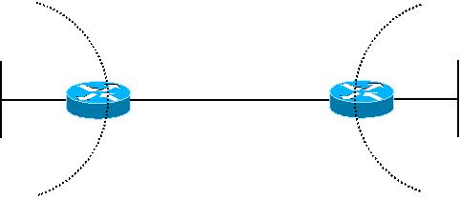
Redistribution
Exemple
OSPF
RIP
RIP
192.168.0.0
255.255.255.0
2.1
2.2
192.168.1.0
255.255.255.0
R1
R2
192.168.2.0
255.255.255.0

Slide 5
Redistribution
Exemple
OSPF
RIP
RIP
192.168.0.0
255.255.255.0
2.1
2.2
192.168.1.0
255.255.255.0
R1
R2
192.168.2.0
255.255.255.0
Configuration du routage sur R1
router rip
passive-interface Serial 0
network 192.168.0.0
redistribute ospf 10
router ospf 10
passive-interface Ethernet 0
network 192.168.2.0 0.0.0.255 area 10
redistribute rip

Slide 6
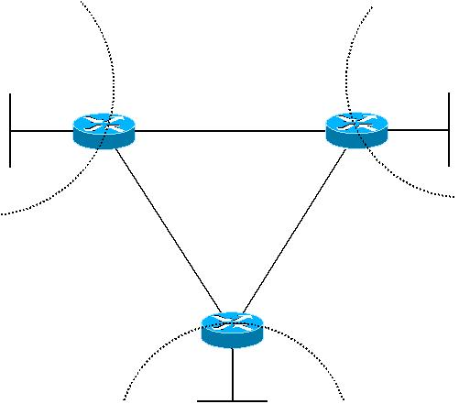
Redistribution
R1-R2
192.168.3.0
R1
R2
A
192.168.0.0
Eth0
Eth0
B
192.168.1.0
S0
S1
S1
S0
R1-R3
192.168.4.0
R2-R3
192.168.5.0
S0
S1
Tous les réseaux
ont des masques
en /24
Eth0
R3
C
192.168.2.0

Slide 7
Redistribution
Routage Rip sur R1
router rip
network 192.168.0.0
network 192.168.3.0
network 192.168.4.0

Slide 8
Redistribution
Routage OSPF sur R1
router ospf 10
network 192.168.0.0 0.0.0.255 area 0
network 192.168.3.0 0.0.0.255 area 0
network 192.168.4.0 0.0.0.255 area 0

Slide 9
Redistribution
Routage mixte sur R1
router ospf 10
passive-interface Ethernet 0
redistribute rip
network 192.168.3.0 0.0.0.255 area 0
network 192.168.4.0 0.0.0.255 area 0
router rip
passive-interface Serial 0
passive-interface Serial 1
redistribute ospf 10
network 192.168.0.0

Slide 10
Réseau Avancé
Filtrage

Slide 11
A quoi ça sert
C’est l’outil de base pour le filtrage des paquets IP (niveau 3)
Interdire certaines actions à certains utilisateurs
Une ACL indique au routeur quels sont les paquets qu’il doit accepter ou refuser
  contrôle du trafic (seuls les paquets autorisés circulent)
  amélioration de la performance du réseau (limitation du trafic)

Slide 12
Comment ça marche
Une ACL est une collection séquentielle d'instructions d'acceptation ou d'interdiction qui s'applique
  aux adresses IP
  aux protocoles de couche supérieure
Une ACL s’applique à une interface orientée d’un routeur
Sur une interface, on peut mettre deux ACL
  une en entrée
  une en sortie

Slide 13
Comment ça marche
L'acceptation ou le refus peuvent être fondés sur :
  l'adresse IP d'origine
  l'adresse IP de destination
  le numéro de port
Tous les paquets qui arrivent sur l’interface d’un routeur où une ACL a été activée sont confrontés à cette ACL
Un paquet refusé est tout simplement abandonné

Slide 14

Comment ça marche
Route packet to
outbound interface
ACL on interface?
Yes
No
No
Frame arrives
at inbound
interface
Yes
L2 address match?
ACL on interface?
Default
Deny
No
Any matches?
Yes
No
Yes
Default
Deny
No
Any matches?
No
Permit?
Yes
Yes
Yes
Permit?
Forward packet
No

Slide 15
Logique des ACLs
L’ordre des instructions qui composent les ACL est très important
Pour chaque paquet, les instructions de l’ACL sont scrutées dans l’ordre où elles ont été écrites
Dès que le paquet correspond à l’une des instructions de l’ACL, la décision est prise en fonction de cette instruction, et les suivantes ne sont pas consultées
Puisque le routeur doit savoir quoi faire pour tous les paquets possibles, toutes les ACL doivent se terminer par une instruction du genre :
  Dans tous les autres cas faire …
  Une ACL incomplète se termine par défaut par « deny any »

Slide 16
Masque générique
Les instructions qui composent les ACL utilisent une syntaxe de désignation générique de groupes d’adresses
C’est l’utilisation du masque générique qui permet de le faire
Un masque générique est une suite de 32 bits :
  Un bit 0 de masque générique signifie « vérifier la valeur du bit correspondant »
  Un bit 1 signifie « ne pas vérifier (ignorer) la valeur du bit correspondant »

Slide 17
Masque générique
décimal
binaire
décimal
Adresse IP 172 . 30 . 0 0 0 1 1 1 1 1 . 0
Masque générique 0 . 0 . 0 0 0 0 1 1 1 1 . 255
Ainsi, les adresses
concernées par cette
instruction sont : de 172 . 30 . 0 0 0 1 0 0 0 0 . 0
à 172 . 30 . 0 0 0 1 1 1 1 1 . 255
Autrement dit : de 172.30.16.0 à 172.30.31.255
soit de 172.30.16.0/24 à 172.30.31.0/24
vérifiés
non vérifiés

Slide 18
Masque générique
Attention ! Un masque générique n’est pas un masque de sous-réseau, ni son complémentaire !
Il peut y avoir des « trous » dans un masque générique, pas dans un masque de sous-réseau
Par exemple, si je veux désigner seulement les machines paires de l’ensemble 172.30.16.0/24 à 172.30.31.0/24 j’écrirai : 172.30.16.0 0.0.15.254
Le masque est donc dans ce cas : 0.0.00001111.11111110
Il y a un « 0 » tout seul !

Slide 19
Masque générique
Cas particuliers :
  0.0.0.0 255.255.255.255 est équivalent à any
  172.16.1.132 0.0.0.0 désigne seulement cette adresse et est équivalent à host 172.16.1.132
on ne vérifie rien,
pour tous les réseaux, donc
toutes les adresses sont concernées par cette instruction

Slide 20
Commande IOS
Deux temps :
  Identification du ou des flux (définition de l’ACL)
  access-list
  Application des règles à une interface (application de l’ACL)
  access-group
Ces instructions ont des paramètres :
  access-list numéro ; action ; qui est concerné
  access-group quelle access-list ; dans quel sens

Slide 21
Type d’ACL
Il existe deux familles d’ACL :
  Les ACL standards qui ne vérifient que l’adresse IP source du paquet filtré
  Les ACL étendues qui vérifient :
    l’adresse IP source
    l’adresse IP destination
    Le protocole de niveau 3 ou 4
    Le numéro de port

Slide 22
ACL standard
Rio(config)#
access-list
50
deny
172.16.1.1
Rio(config)#
access-list 50 permit 172.16.0.0 0.0.255.255
Nombre compris entre 1 et 99
Pas de masque générique : par défaut 0.0.0.0
Refuser
ou
autoriser
Masque générique

Slide 23
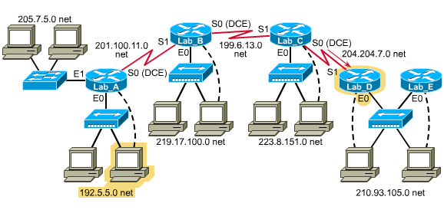
ACL standard
les ACLs standard ne portent pas mention de la destination, il faut donc les placer le plus près possible de la destination
Dans l’exemple ci-dessous, que se passe-t-il pour tout le trafic IP si on place un deny 192.5.5.0 0.0.0.255 sur l’interface E0 en entrée de Lab-A ?
Que se passe-t-il si on place ce deny 192.5.5.0 0.0.0.255 sur l’interface E0 en sortie de Lab-D ?

Slide 24
ACL étendue
eq : equal
gt : greater than
lt : less than
neg : different
Protocole
Source
Destination
Port
1.
access-list 101 permit ip host 10.0.0.1 any
access-list 101 deny ip 10.0.0.0 0.0.0.255 any
access-list 101 deny tcp host 172.16.6.1 192.168.1.0 0.0.0.255 eq 23
access-list 101 permit tcp 172.16.6.0 0.0.0.255 any eq telnet
2.
3.
4.
autorise tout le trafic IP venant de l’hôte 10.0.0.1, quelle que soit la destination
refuse le trafic venant du réseau 10.0.0.0/24, quelle que soit la destination
interdit à l’hôte 172.16.6.1 (only) l’accès telnet au réseau 192.168.1.0/24
autorise tous les hôtes du réseau 172.16.6.0/24 à utiliser telnet vers tous les réseaux

Slide 25
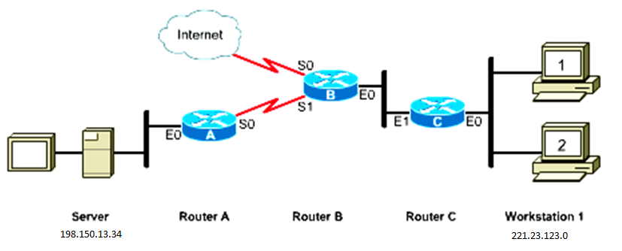
ACL étendue
les ACLs étendues portent la mention de la destination
Il faut donc les placer le plus près possible de la source
Dans l’exemple ci-dessous, on veut interdire l’accès au serveur 198.150.13.34 depuis le réseau 221.23.123.0 :
    il faut écrire l’ACL sur le routeur C, l’appliquer à E0 en entrée

Slide 26
ACL nommée
Les ACL nommées sont apparues à partir de la version 11.2 des IOS cisco. Les avantages sont :
  identification intuitive des ACL, un nom est plus parlant qu’un simple numéro
  possibilité de modifier l’ACL, sans avoir d’abord à la détruire puis à la reconstruire (on peut enlever n’importe quelle ligne, mais on ne peut cependant en ajouter une qu’à la fin de la liste)
  au moment de la définition d’une l’ACL nommée, le prompt change, et il n’est plus nécessaire de taper access-list et de rappeler le numéro d’ACL à chaque entrée
Rio(config)#
ip access-list extended Server-Access
Rio(config-ext-nacl)#
permit tcp any host 10.0.0.2 eq smtp
Rio(config-ext-nacl)#
permit udp any host 10.0.0.2 eq 53
Rio(config-ext-nacl)#
[Control + Z]
Rio(config)#
interface f 0/0
Rio(config-if)#
RE16
ip access-group Server-Access out

Slide 27
Visualiser ACLs
Toutes les ACLs
show access-lists [ number | name ]
Toutes les ACLs du protocole IP
show ip access-lists [ number | name ]
ACL appliqué à une interface
Show ip interface {interface-name}
Configuration complète
show running-config

Slide 28
Quelques conseils
Quand on ajoute une nouvelle règle dans une ACL, elle est automatiquement ajoutée à la fin
Comment faire pour ajouter une règle au milieu des autres ?
  il faut d’abord détruire l’ACL entière
  puis la recréer en ajoutant la nouvelle règle au bon endroit
Il est donc fortement conseillé de travailler avec un éditeur de texte, et d’utiliser « copier coller »
Il est souvent bien utile de tester ses ACLs sur un routeur de test hors ligne
N’hésitez pas à créer une bibliothèque d’ACLs

Slide 29
Surveillance du traffic
Les routeurs peuvent être programmés pour générer un message à chaque paquet refusé
Ce message, envoyé dans un fichier « log » sur un serveur, contiendra tous les paramètres d’identification du paquet refusé
C’est un bon moyen de savoir qui cherche à faire des choses interdites sur le réseau

Slide 30
Conclusion
Les ACL permettent de n’autoriser que le trafic utile
Deux stratégies :
  tout autoriser, puis n’interdire que ce qui est inutile
  tout interdire, puis n’autoriser que ce qui est utile
il faut spécifier les règles de filtrage de la plus spécifique à la plus générale
toutes les ACL se terminent par un deny ip any any implicite
quand une règle applicable est trouvée, les autres ne sont pas testées
Les ACLs étendues sont à préférer car elles évitent la propagation au delà du premier routeur des paquets qui sont à filtrer

Slide 31
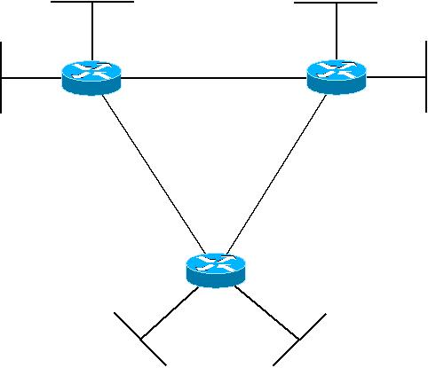
Exercice: sujet
Faire un plan IP (sous-réseau de taille égale) en utilisant le réseau 172.16.0.0 /16
B: 300 M
C: 700 M
A: 500 M
D: 100 M
E: 600 M
F: 1000 M

Slide 32
Exercice: plan IP
B
172.16.14.0
255.255.254.0
C
172.16.4.0
255.255.252.0
R1-R2
172.16.17.0 /30
A
172.16.12.0
255.255.254.0
15.254
6.254
D
172.16.16.0
255.255.255.0
R1
R2
17.5
17.6
13.254
16.254
17.1
17.9
R1-R3
172.16.17.4 /30
R2-R3
172.16.17.8 /30
17.2
17.10
R3
11.254
3.254
E
172.16.8.0
255.255.252.0
F
172.16.0.0
255.255.252.0

Slide 33
Exercice: ACL 1
A partir du plan IP trouvé, effectuer un filtrage (ACL standard) permettant de bloquer les communications provenant du réseau A et allant vers le réseau D.

Slide 34
Exercice: ACL 1
R2
router(config)# access-list 1 deny 172.16.12.0 0.0.1.255
router(config)# access-list 1 permit 172.16.0.0 0.0.255.255
#Interface R2-Réseau D
router(configif)# ip access-group access-list 1 out

Slide 35
Exercice: ACL 2
A partir du plan IP trouvé, effectuer un filtrage (ACL etendue) permettant de bloquer les communications provenant du réseau A et allant vers le réseau D.

Slide 36
Exercice: ACL 2
R1
router(config)# access-list 101 deny 172.16.12.0 0.0.1.255 172.16.16.0 0.0.0.255
router(config)# access-list 1 permit 172.16.12.0 0.0.1.255 172.16.0.0 0.0.255.255
#Interface R1-Réseau A
router(configif)# ip access-group access-list 101 in

